Slide 1
Análise de Risco na Gerência de Projetos de TI
6
Questões
hp: equipe.nce.ufrj.br/eber

Slide 2
Gerência de Projetos de TI
Visão tradicional: todos os elementos do projeto são conhecidos
Visão de Risco: projeto é um jogo.

Slide 3
6 Questões
  1-Qual a chance de dar certo?
  2-O que deve ser feito neste projeto?
  3-Quanto custa o projeto?
  4-Quanto tempo demora o projeto?
  5-Podemos aceitar o produto do projeto?
  6-Vale a pena fazer este projeto?

Slide 4
P1-Qual da chance deste projeto dar certo?
Problema 1: Oráculo de projeto
Auxiliar na definição da estratégia de desenvolvimento
Alertar para os riscos importantes

Slide 5
Técnica
Técnica padrão: Definir um conjunto de atributos, que possam ser medidos antes do início do projeto e definam a sua dificuldade. Quanto mais “difícil” mais arriscado.
Alguns autores:
  Stubenvoll
  Moynihan
  Karolak

Slide 6
Uma classificação de projetos de TI
Dimensões:
  ligadas ao produto
  ligadas ao usuário
  ambientais
  técnicas
  estratégia de TI
Valor dos atributos
  1-mínimo risco/esforço até
  5- máximo risco/esforço.
Métrica: a soma dos valores dos atributos é uma medida (métrica) do risco total.
(Stubenvoll)

Slide 7
Atributos do produto
Tamanho do projeto,
Ênfase a processo (função) ou a dados.
Urgência para funcionamento
Regras de negócio : se complexas indicam sistemas críticos para o negócio, altamente competitivos e sujeitos à alterações freqüentes.

Slide 8
Atributos do usuário
Alfabetização computacional do usuário que define os requisitos.
Número de interessados no sistema.
Clareza da definição dos requisitos.
Alterações nos procedimentos manuais decorrentes do sistema.

Slide 9
Atributos do ambiente
Quantidade de alterações a serem introduzidas por razões do negócio.
Alinhamento: estratégico, fábrica, turnaround e suporte.
Tempo de vida sem grandes alterações.
Tempo de resposta requerida do sistema.

Slide 10
Atributos das técnicas empregadas
Maturidade da tecnologia usada na construção.
Nível de erro inerente aos dados do sistema vs o valor da precisão e acuracidade requerida.
Efetividade da organização no uso de padrões de desenvolvimento de sistemas.

Slide 11
Atributos da estratégia de desenvolvimento
Nível de evolução da reutilização de módulos.
Qualificação do corpo técnico em sistemas abertos.
Qualidade dos modelos corporativos de dados e processos.

Slide 12
P2-O que deve ser feito neste projeto?
Problema 2-Escopo de um projeto
  P2.1-Como determinar e organizar as tarefas de um projeto ?
  P2.2-Como dividir um projeto em tarefas de forma que a previsão possa ser feita no início ?
  P2-3-Como representar WBS não determinista

Slide 13
Técnica padrão: WBS
Técnica padrão: Work breakdown structure
  Agrupamentos de deliverables que organiza o escopo total.
  Trabalho que não está na WBS não deve ser feito
  Representado como:
    forma de uma árvore
    lista indentada

Slide 14
WBS para uma Conferência
Plano da Conferência
Programa
Realização
Marketing
Tema
Material
Palestrante
Data
Local
Listas
Brochura
Registro
Obter
Materiais
Preparar
Kits
Projetar
Brochura
Enviar
Brochura

Slide 15
WBS e Incerteza
WBS determinista
Representamos as tarefas que temos certeza que deverão ser efetuadas.
No mundo real, isto raramente acontece.
WBS não-determinista
Representar aquelas tarefas que tem uma probabilidade de serem executadas.
  Exemplos :
  1-O sistema entregue pode ser rejeitado pelo cliente, obrigando a uma certa quantidade de retrabalho.
  2-O novo pacote é muito mais difícil de ser aprendido do que o esperado, obrigando os técnicos a fazerem um curso no exterior.

Slide 16
P3-Quanto custa este projeto?
Problema 3: Cálculo do custo do projeto
P3.1-Dada a estimativa determinista do esforço de cada uma das tarefas, produzir:
  custo de cada atividade
  fluxo de desembolso para formar a linha de base de custo
  Custo(t) = ∑ Custo_{i} (t)

Slide 17
Custo
P3.2-Sabendo que a estimativa de custo de cada atividade é dada por uma variável aleatória C_{i}(t), determinar:
  a distribuição da variável aleatória Custo_{i} que representa o total do custo do período i.
  a linha de base de custo é a representação conjunta de todas as variáveis C_{i}.

Slide 18
P4- Qual a duração deste projeto?
Problema 4: Cálculo da duração do projeto
  P4.1-Como estimar duração do projeto a partir de uma rede de atividades ?
  P4.2-Como estimar a duração de atividades?

Slide 19
Duração do projeto
P4.1-Como estimar tempo de projeto a partir de uma rede de atividades
Técnicas padrões:
  algoritmo do caminho crítico (CPM)
  técnica PERT
  Técnicas para resolver o problema de escalonamento de projetos com recursos escassos (RCPSP)

Slide 20
Duração do projeto
Problemas variam com a incerteza em relação a:
1-esforço requerido para execução
2-quantidade de recursos disponíveis
3-probabilidade de uma tarefa ser executada

Slide 21
Exemplo
Calcular o caminho crítico para o projeto Mala Direta
B
4
D
7
F
3
A
1
C
5
E
2
G
1

Slide 22
PERT
Formas de representação de redes de projeto
Grafo orientado sem ciclos
  AON (activity on node):nós da rede representam atividades e elos representam a relação de precedência.
  AOA (activity on arc): elos representam as atividades e as precedências e nós representam marcos do projeto.
Ambas podem ser usadas para expressar a mesma rede.

Slide 23
PERT
Redes não-deterministas
  Duração das atividades é dada por uma variável aleatória, que tem uma determinada distribuição de probabilidade
  O cálculo do prazo do projeto deve agora ser redefinido em termos não deterministas.
  A duração do projeto é dada por uma variável aleatória
    determinar a Prob (término <prazo desejado).

Slide 24
PERT
PERT: variante do CPM
  ênfase no não-determinismo das tarefas
  cada uma das tarefas tem a sua duração descrita por uma distribuição Beta.
Parâmetros da distribuição Beta:
  duração: otimista (a), mais provável(m) e pessimista (b)
  destes parâmetros pode se calcular:
    média= (a+4m+b)/6
    variância= ((b-a)/6)².

Slide 25
PERT
Algoritmo PERT
  1-Calcule o caminho crítico assumindo a média como duração das tarefas;
  2-Calcule o desvio padrão a partir da soma das variâncias das tarefas do caminho crítico;
  3-Usando o teorema do limite central, aproxime a distribuição resultante a uma normal;
  4-Calcule a probabilidade do prazo ser completado dentro de certos limites.
Assume-se que o caminho crítico é independente das variações individuais.

Slide 26
Redes não-deterministas
Exemplo: Qual a distribuição do tempo mínimo de realização da rede abaixo? Cada tarefa é descrita por uma distribuição discreta com valores equiiprováveis.
Tarefa Origem Destino Duração
A 1 2 (2,4)
B 1 2 (2,3)
C 2 3 (3,5)
D 1 3 (6,8)
A(2,4)
1
2
C(3,5)
3
B(2,3)
D(6,8)
Prazo Probabilidade
6 0,13
7 0,19
8 0,44
9 0,25

Slide 27
Duração de atividades
  P4.2-Como estimar a duração de atividades?
Técnica padrão: pontos de função.
  Um único número descritivo do valor ou utilidade de um software
  Equivalente ao metro quadrado na construção civil, pode ser usado na estimativa de produtividade, custo e tempo.

Slide 28
Pontos de função
Pontos de função (FP) dependem de:
Unadjusted function points -UFP
parâmetros observáveis pelo usuário
Technical Complexity Factor (TCF)
dificuldades da implementação
FP = TCF x UFP

Slide 29
Pontos de função não-ajustados -UFP
UFP =Σ _{(t=1..5)} Σ_{(c=1..3)}N_{tc}.W_{tc}
N_{tc} : número de elementos do tipo <t> e complexidade <c>.
W_{tc} : fator de ponderação para o elemento <t> e complexidade <c>.
Tipos de elementos: entradas, saídas, arquivos, interfaces, consultas
Complexidade: simples, média, complexa

Slide 30
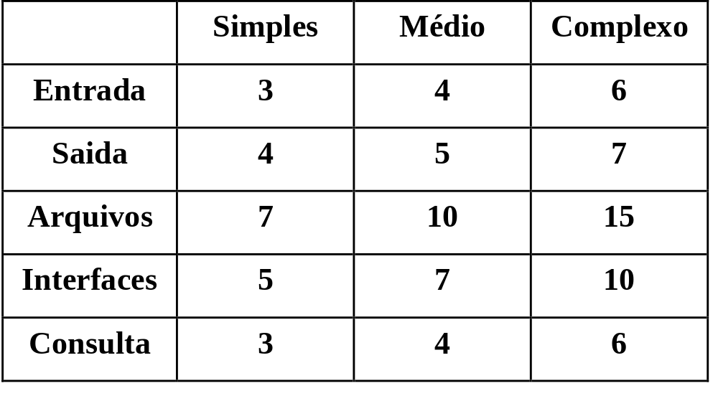
Pontos de função não-ajustados - UFP
Matriz de Complexidade - W[t,c]

Slide 31
P5-Podemos aceitar o produto deste projeto?
P5- Qualidade?
  P5.1-Quantos testes são necessários para homologar?
  P5.2-Como determinar a confiabilidade de um sistema através de um conjunto de testes?

Slide 32
Confiabilidade
Confiabilidade
  supondo que o sistema opere como uma máquina de estado, onde cada entrada provoca uma mudança de estado
  confiabilidade é a proporção das entradas que provoca uma transição de estado errônea.
N.B.Esta definição é diferente daquela que define confiabilidade em termos de MTBF. (Mean time between failures)

Slide 33
Confiabilidade
Processo cleanroom
  todos os testes são feitos por uma equipe independente.
  software é submetido a um conjunto de testes aleatórios que é uma amostra do conjunto de operações a serem executadas no sistema.
  aplica-se um conjunto de N testes sucessivos, nos quais o sistema não deve apresentar nenhuma falha.

Slide 34
Amostragem
Dada uma amostra com n elementos de uma população P, determinar um parâmetro u de P.
Estimação por intervalos:
  dado γ próximo de 1, determinar dois números u1 e u2, tais que P( u1<=u<=u2) = γ .
    γ =intervalo de confiança
    (0.9,0.95,0.99) = nível de confiança

Slide 35
Amostragem
Nível de confiança de uma estimativa:
  proporção de vezes em que minha estimativa estará correta.
  Exemplo:
  “Com um nível de confiança de 0,95 a média das bitolas dos parafusos desta máquina deve estar entre 0,92 e 1,08 cm.”
  Significa que 5 em 100 vezes a média da população estará fora desta faixa.

Slide 36
Confiabilidade
Qual o número mínimo de testes consecutivos devem ser aplicados a um sistema de forma que, se o sistema passar em todos, a confiabilidade r do sistema pode ser estimada com um nível de confiança γ ?.
Notes:
Probabilidade de falhar em n testes < alfa.
1-Probabilidade de sucesso em n testes= 1-r**n= alfa
r**n= 1-alfa .. n= log(1-alfa)/log r.

Slide 37
Vale a pena fazer este projeto?
Problema 6: Avaliação de investimento
6.1-Do ponto de vista da empresa?
    Custos e benefícios
    Carteira de projetos
6.2-do ponto de vista do executor?
    Carteira de projetos

Slide 38
Business Case
  Técnica padrão: Business Case (BC)
  “Business Case is the rationale for the investment.” (Hogbin)
  Objetivos do BC:
    definir o escopo e os objetivos do projeto
    determinar sua viabilidade financeira
    ajudar o processo decisório

Slide 39
Componentes típicos de um Business Case
  Requisitos
  Soluções e custos
  Benefícios
  Análise financeira
  Riscos

